Slide 1
第二部分第四章
单对象表单控制脚本

Slide 2
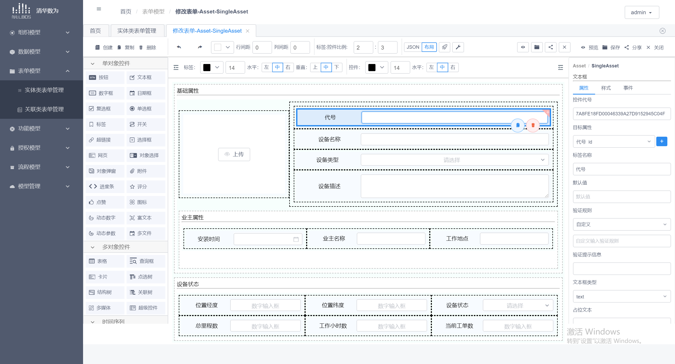
画布区
属性区
单对象控件
表单控件
表单控件区

Slide 4
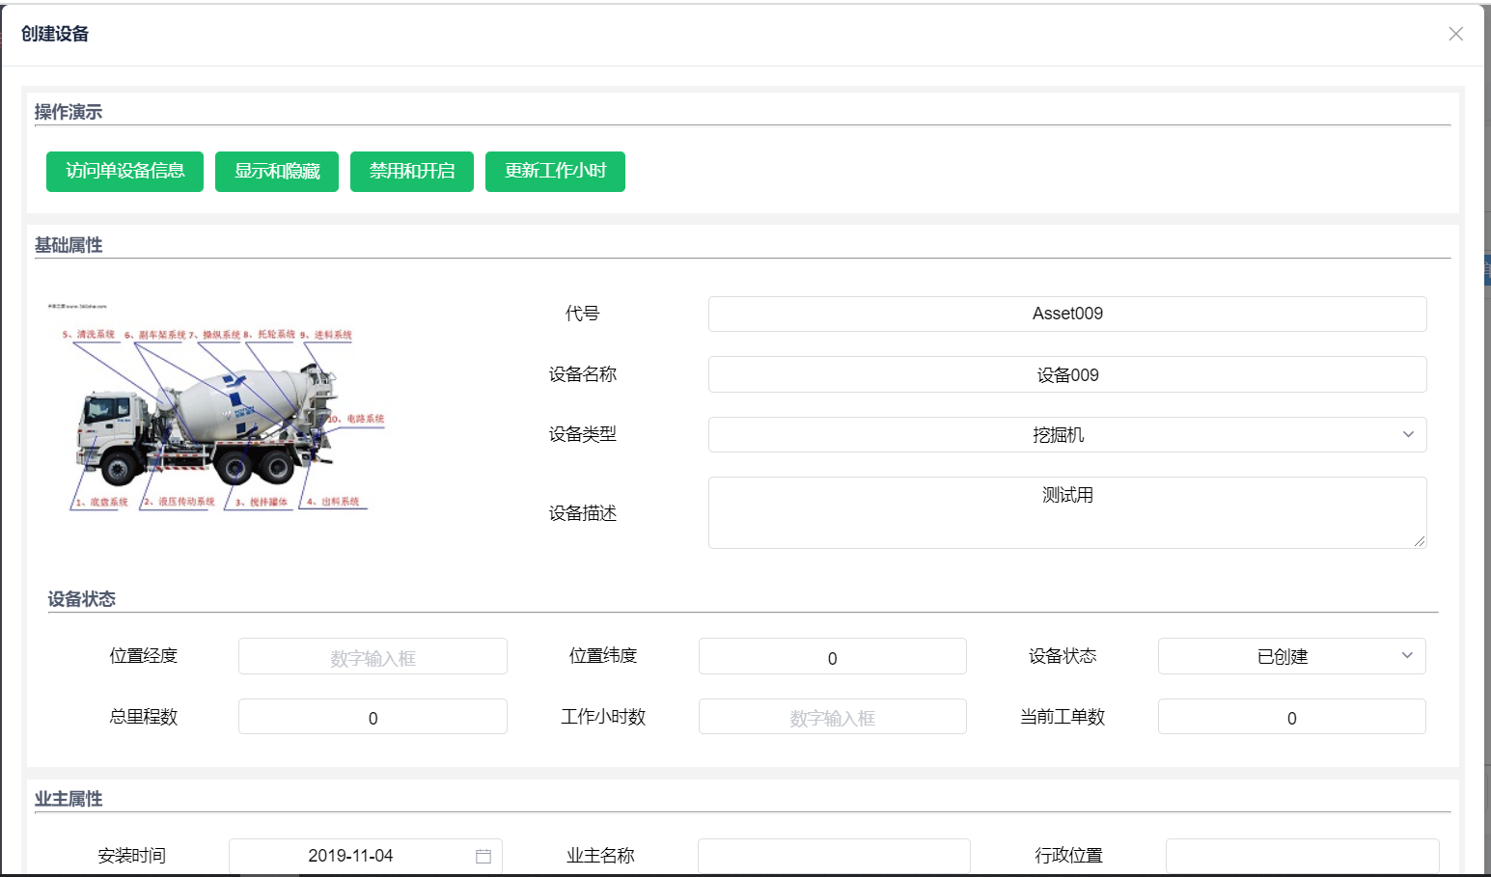
访问
显示与隐藏脚本操作
显示与隐藏的照片控件

Slide 5
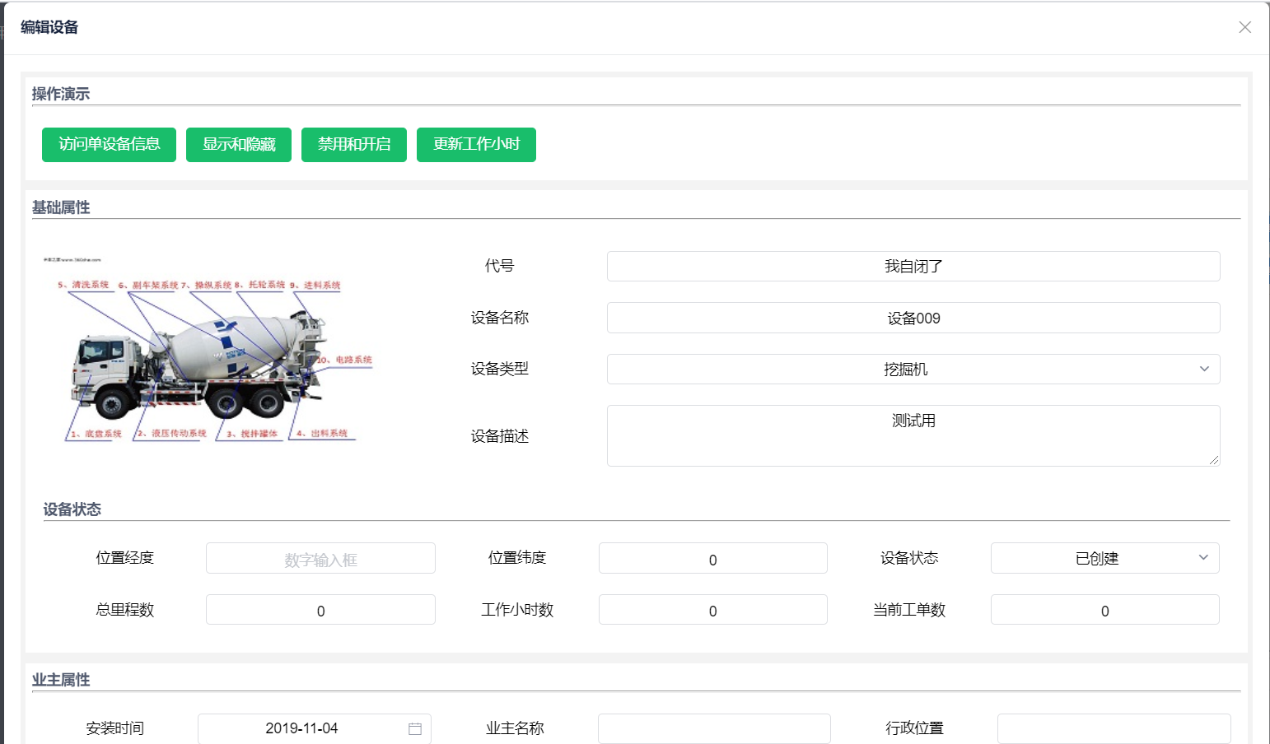
访问
静用与开启按钮脚本
设备代号控件

Slide 6
访问
更新工作小时数按钮脚本
设备工作小时数-单对象控件

Slide 7
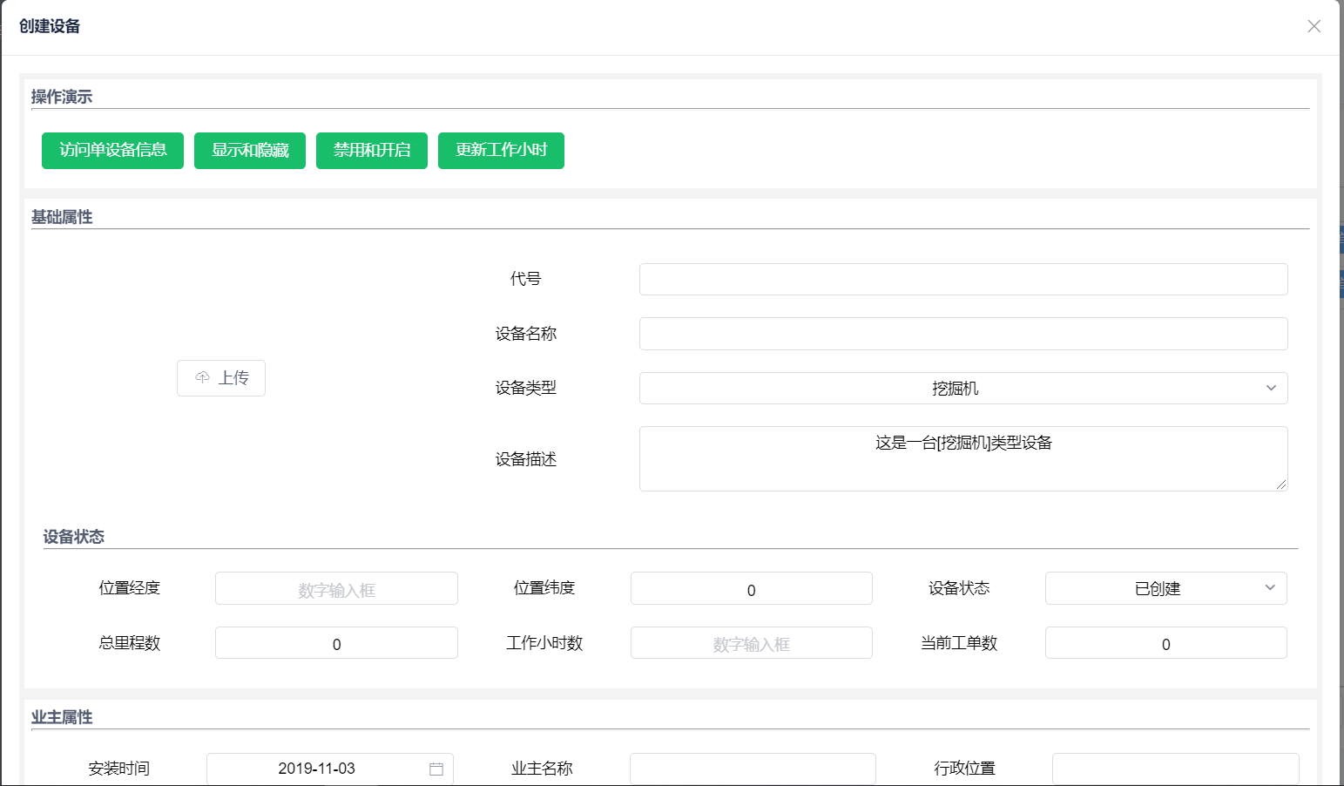
访问
设备类型控件值变量事件触发脚本
通过脚本实现与设备类型选择值同步默认值

Slide 8
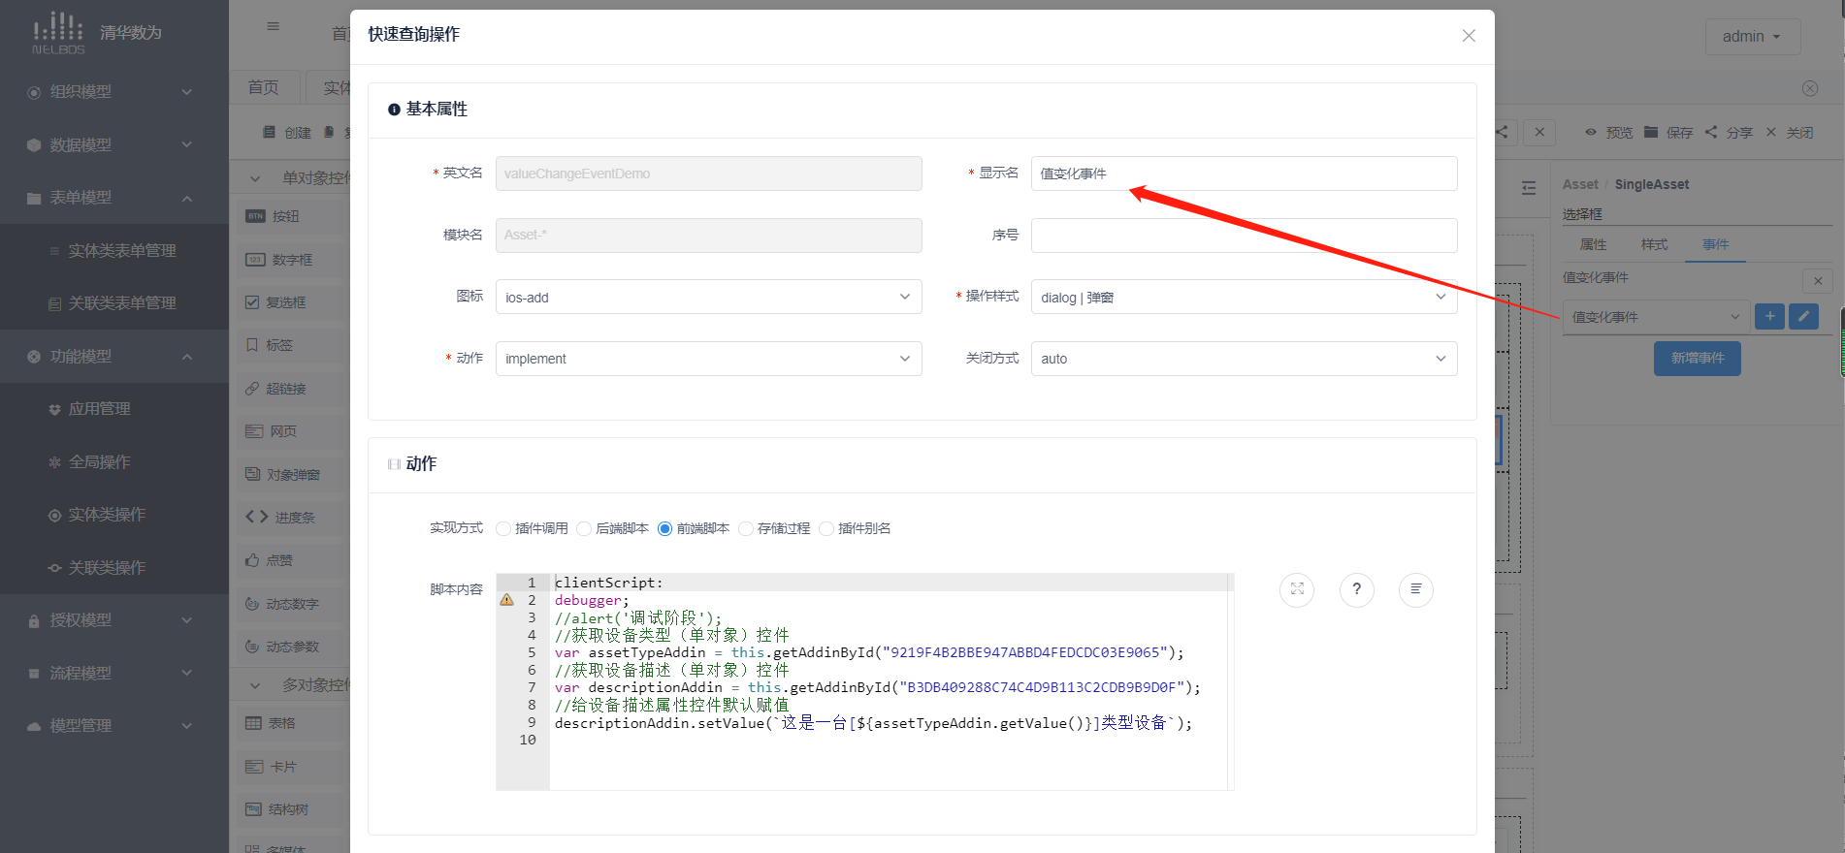
访问
“脚本实现”类型操作
设备类型控件的值变化事件触发
实现设备类型选择值后默认修改赋值设备描述属性

